Slide 1

WORLD SNOW DAY
17 января 2015г. на курорте "Архыз", ООО "РАЗВИТИЕ" организовало Всемирный день снега — главный праздник горнолыжников, сноубордистов и любителей активного зимнего отдыха, проходящий во всем мире под эгидой Международной федерации лыжного спорта (FIS).
В рамках мероприятия прошла зимняя спартакиада: были организованы соревнования по сноуборду и горным лыжам (слалом), прохождение маршрута на беговых лыжах, состоялась торжественная церемония открытия первого в Северо-Кавказском федеральном округе сноу-парка с показательными мастер-классами профессиональных спортсменов. Также гости курорта смогли принять участие в любительских соревнованиях по джиббингу и фристайлу. Победители получали памятные подарки и призы от спонсоров и партнеров праздника.
Генеральным партнером выступило открытое акционерное общество «Курорты Северного Кавказа». К участию в мероприятии присоединились компании Билайн, Триал Спорт и сеть ресторанов Петрович.

Slide 2
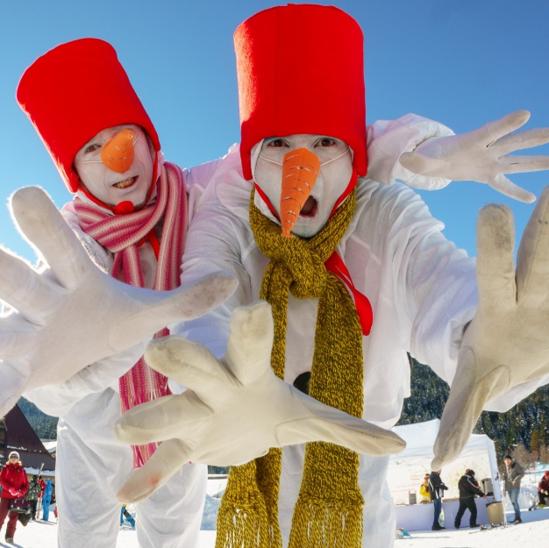
WORLD SNOW DAY
В течение всего дня работала бесплатная развлекательная зона с фристайл-подушками, киоском моментальной печати фотографий «Инсталаб», где каждый желающий смог создать для себя брендированный сувенир на память о Дне снега. Гостям курорта также было предложено бесплатное угощение в Candy-баре на свежем воздухе — горячие напитки и сладости.
Обширная развлекательная программа была предусмотрена и для самых маленьких туристов: работали детские интерактивные площадки, в рамках игры «Снежные забавы» прошел творческий конкурс по лепке снеговиков и рисованию на снегу, шуточные «Снежные эстафеты».
Встречали гостей курорта волонтеры и веселые ростовые куклы.

Slide 3
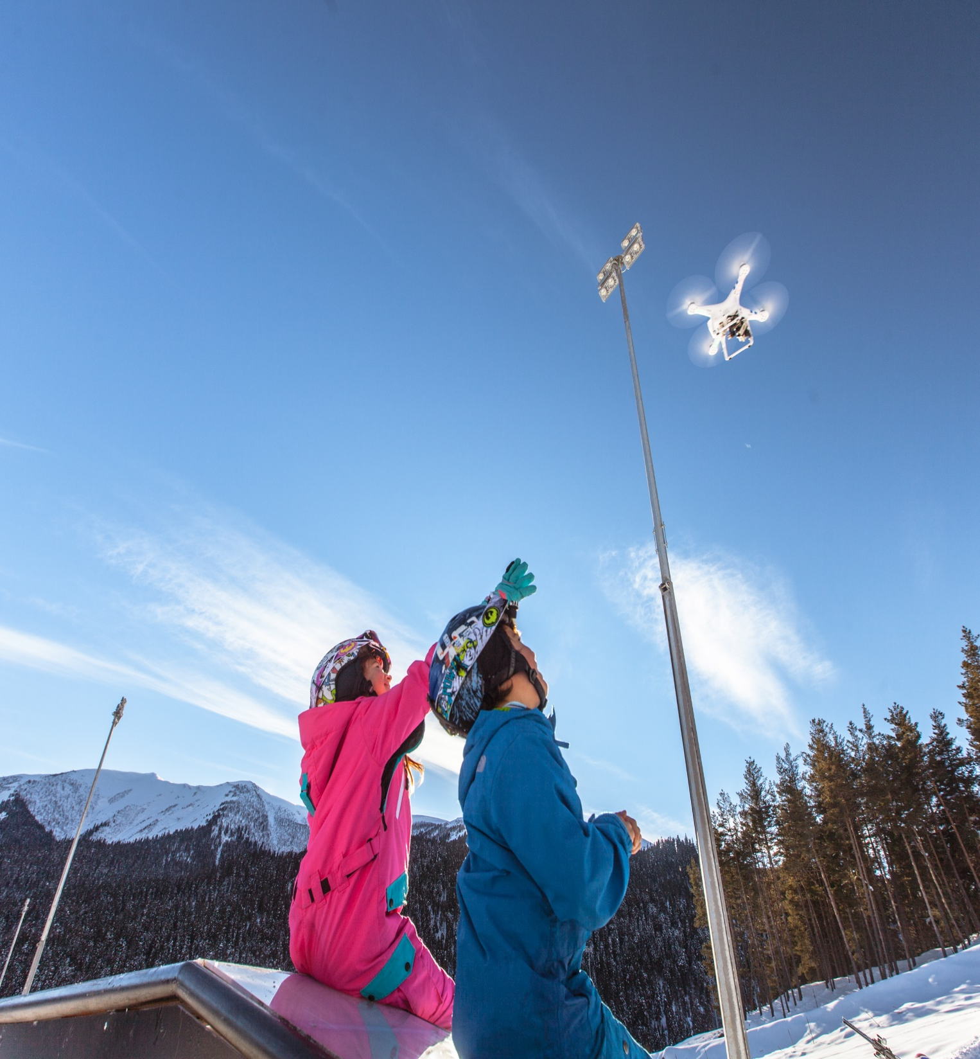
WORLD SNOW DAY
World Snow Day (Всемирный День Снега) – это самое масштабное снежное событие в году. 17 января 2015 г. одновременно по всему миру проводились мероприятия, отмечающие все связанное со снегом.
Международная федерация лыжного спорта (FIS) организует международные соревнования, вплоть до самого высокого уровня. Она также привержена к глобальному продвижению и развитию лыж и сноуборда. В ноябре 2007 года Советом международной федерации лыжного спорта была утверждена программа «Bring Children to the Snow» (Покажите детям снег), ключевым мероприятием которой является Всемирный День Снега (далее – «ВДС»).
ВДС подразумевает программу мероприятий на весь день для всех возрастных категорий: конкурсы, выступление артистов, спортивные соревнования, мастер классы от профессиональных спортсменов, работа аниматоров.
ВДС – это ежегодный праздник снега для молодежи, детей и их семей.
Девиз ВДС - EXPLORE, ENJOY and EXPERIENCE, в переводе ИЗУЧИТЬ, НАСЛАДИТЬСЯ И ПРОЧУВСТВОВАТЬ снег.

Slide 4
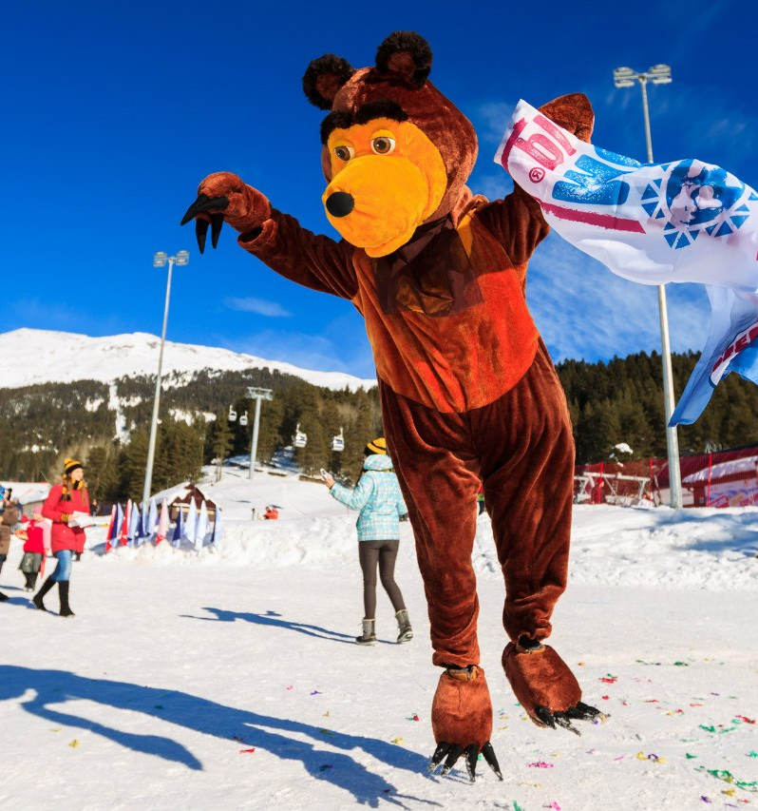
WORLD SNOW DAY
ВДС состоит из различных мероприятий, происходящих одновременно в одни выходные по всему миру.
ВДС пропагандирует такие ценности, как защита окружающей среды, здоровый образ жизни и безопасное поведение на снегу.
ВДС объединяет глобальную горнолыжную индустрию с целью развития культурно-познавательного, экологического, спортивного и горнолыжного туризма.
Международная федерация лыжного спорта пропагандирует проведение ВДС по всему миру и предоставляет возможность стать частью международного фестиваля снега.
Наша команда выступила в качестве организатора ВДС в России и провела его на горнолыжном курорте "Архыз", для развития и продвижения этого нового курорта среди туристов и спортсменов, а так же для привлечения к курорту крупных компаний-партнеров.

Slide 5
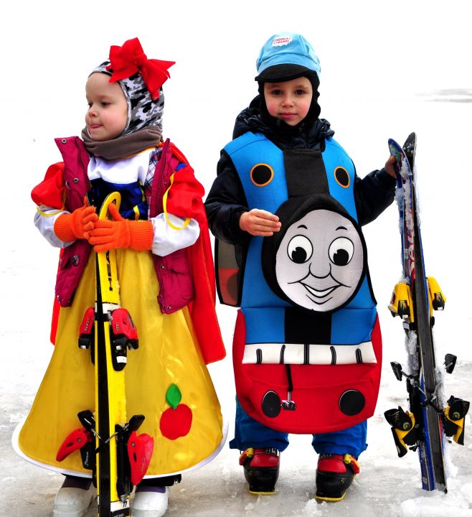
WORLD SNOW DAY
Цель:
Дать молодежи, детям и их семьям возможность изучить, насладиться и прочувствовать (Explore, Enjoy and Experience) чудеса снега с помощью специальных мероприятий, организованных в рамках ВДС.
Задачи:
Привлечь молодежь и детей к занятию зимними видами спорта.
Повысить осведомленность о необходимости защиты и сохранения окружающей природной среды.
Подчеркнуть важность техники безопасности на снегу.
Развить культурно-познавательный, экологический, спортивный и горнолыжный туризм.

